Slide 1
运算符的"诡异"现象

Slide 2
函数基础知识
普通函数调用时，this指向的是调用函数的对象

Slide 3
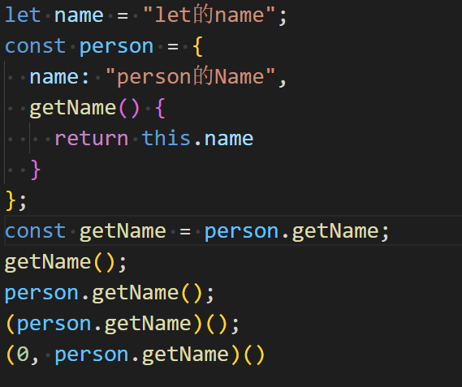
"诡异"的综合怪

Slide 4
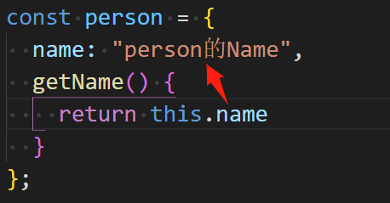
person.getName
this : person
结果：person的Name

Slide 5
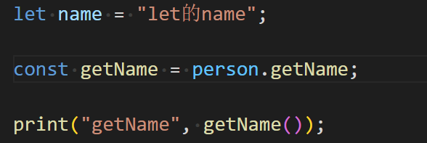
getName
this: 全局对象
答案：let的name ？
答案： undefined ! let和const申明的变量不会放到全局对象

Slide 6
(person.getName)()
有没有赋值操作？
赋值的话值给谁了？

Slide 7
引用
内部引用类型不是语言数据类型
用于解释诸如 delete、 typeof 和赋值等操作符的行为
例如，赋值的 左操作数 应该产生一个引用记录。

Slide 8
赋值左操作数
varNum = 10
10 = 10

Slide 9
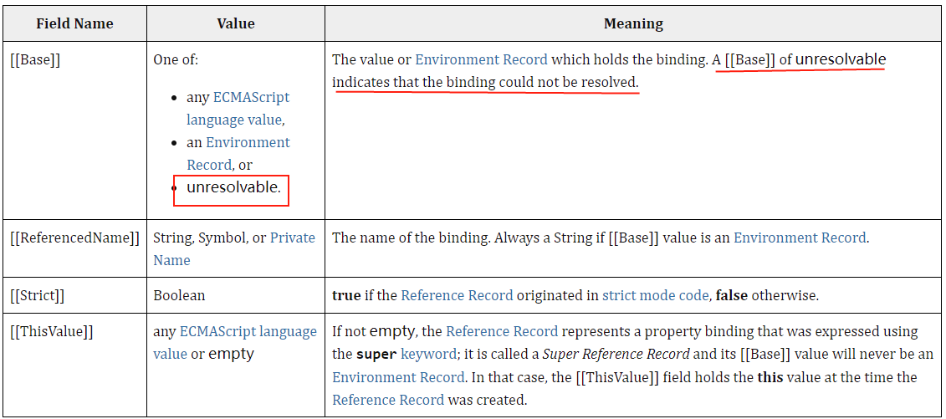
引用的属性

Slide 10
引用相关的两个重要操作
GetValue(V)：即取值操作，返回的是确定的值
PutValue(V, W)： 设置值，对某个引用设置
PutValue 要求第一个参数是引用（查看协议）

Slide 11
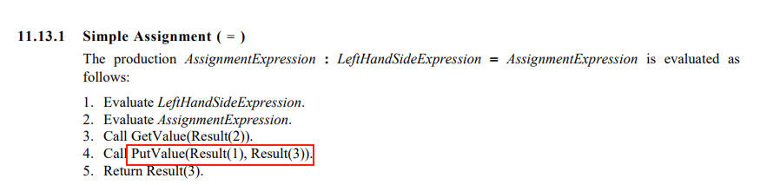
赋值

Slide 12
v=v
可以理解为： v = GetValue(v)
v在作为左手端的时候，它是引用；
而作为右手端的时候，它是值。

Slide 13
其他赋值操作
*= 赋值乘积 | /= 赋值商 | %= 赋值求余
+= 赋值求和 | -= 赋值求差 | <<=
>>= | >>>= | &=
^= | I= | &&=
||= | ??= | [a, b] = [1, 2]
 |  | {a, b} = {a:1, b:2}

Slide 14
分组运算符()
分组运算符里面可以是表达式，也可以是字面量的值
此算法不将 GetValue 应用于计算 Expression（表达式） 的结果。这样做的主要原因是，诸如 delete 和 typeof 等操作符可以应用于括号表达式

Slide 15
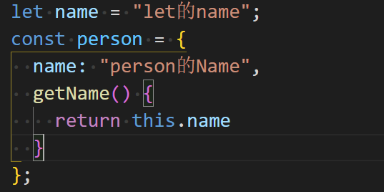
(person.getName)()
并没有产生getValue 操作，没有发生取值操作，也没有赋值行为
this: person
答案： person的name

Slide 16
(0, person.getName)()
分组运算符
逗号运算符

Slide 17
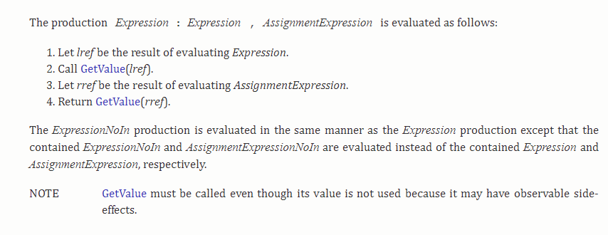
逗号运算符
MDN: 逗号操作符 对它的每个操作数求值（从左到右），并返回最后一个操作数的值。

Slide 18
(0, person.getName)()
产生了赋值操作，等同(const getName = person.getName)()
this: 全局对象, window
答案： undefined

Slide 19
typeof 未申明变量为什么不报错(非严格模式)
未发生求值？
答案：引用不可达，直接返回 undefined

Slide 20
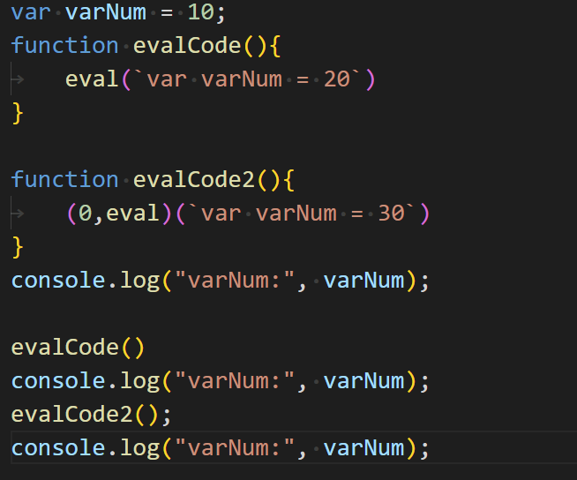
思考题

